Slide 1


Онлайн-образование
Notes:
<номер>

Slide 2
Меня хорошо видно && слышно?
Ставьте , если все хорошо
Напишите в чат, если есть проблемы
+
Notes:
<номер>

Slide 3
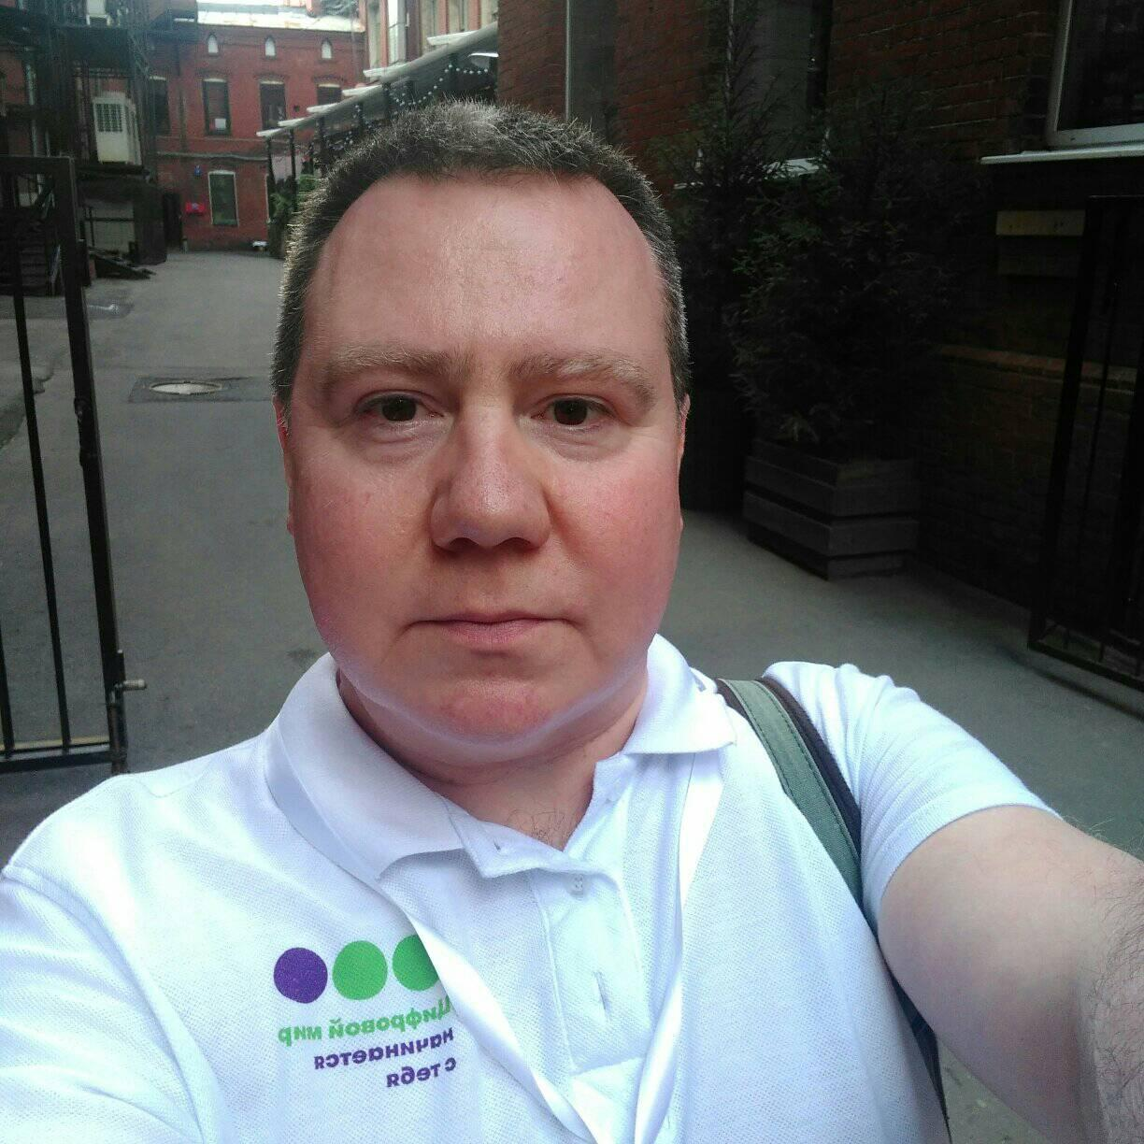
Защита проекта
Тема: Система получения нарядов на работы
Зенков Дмитрий Иванович
Архитектор систем взаимодействия с клиентами
МегаФон
email: dmitriy.zenkov@gmail.com
тел: +7 968 651-20-00

Slide 4
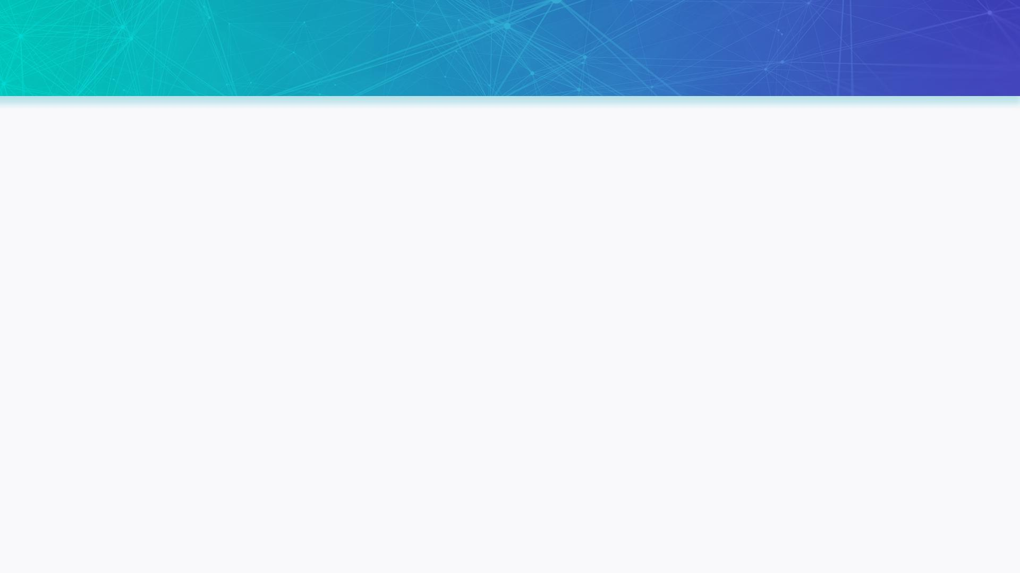
План защиты
Цели проекта
Что планировалось
Используемые технологии
Что получилось
Схемы/архитектура
Выводы

Slide 5
Цели проекта
1
Какие цели вы поставили и какие задачи решили своим проектом
2
3

Slide 6

Что планировалось
1
Что было в начале, что знали до курса, сколько времени заняло выполнение проекта
2
Выделение фигурой/маркером инфы
3
4
Одна мысль на слайде
без картинок
Использование цифр для опроса
0-9
5

Slide 7





Используемые технологии
1
Quarkus
2
Apache Camel
3
Apache Tomcat
4
Orchestration Designer
Одна мысль на слайде
без картинок
Использование цифр для опроса
0-9
5
PostgeSQL

Slide 8
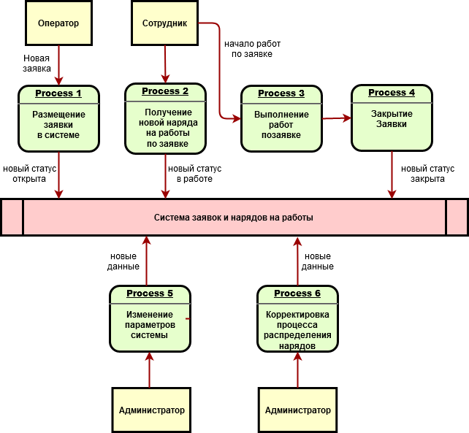
Схема бизнес процесса

Slide 9
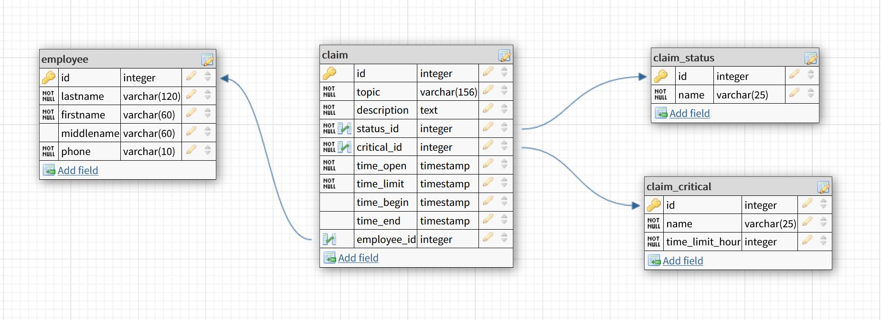
Схема БД

Slide 10
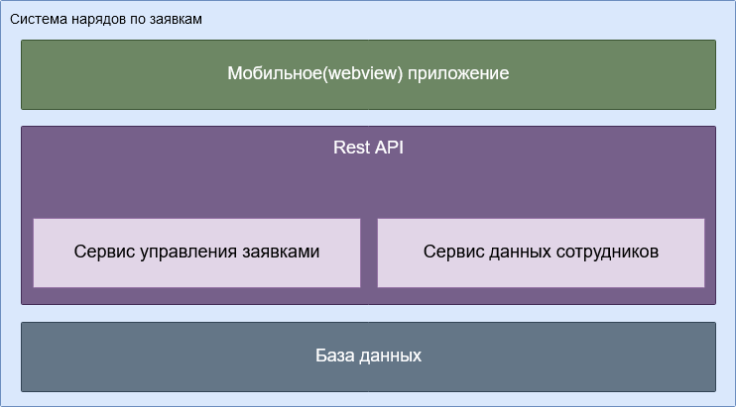
Схема компонентов системы

Slide 11
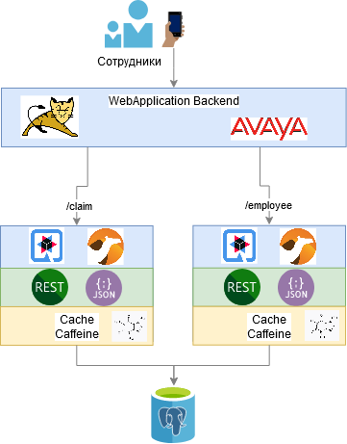
Функциональные процессы

Slide 12
Что получилось
Демонстрация приложения
https://github.com/ravenous/otus/tree/master/projectworks

Slide 13
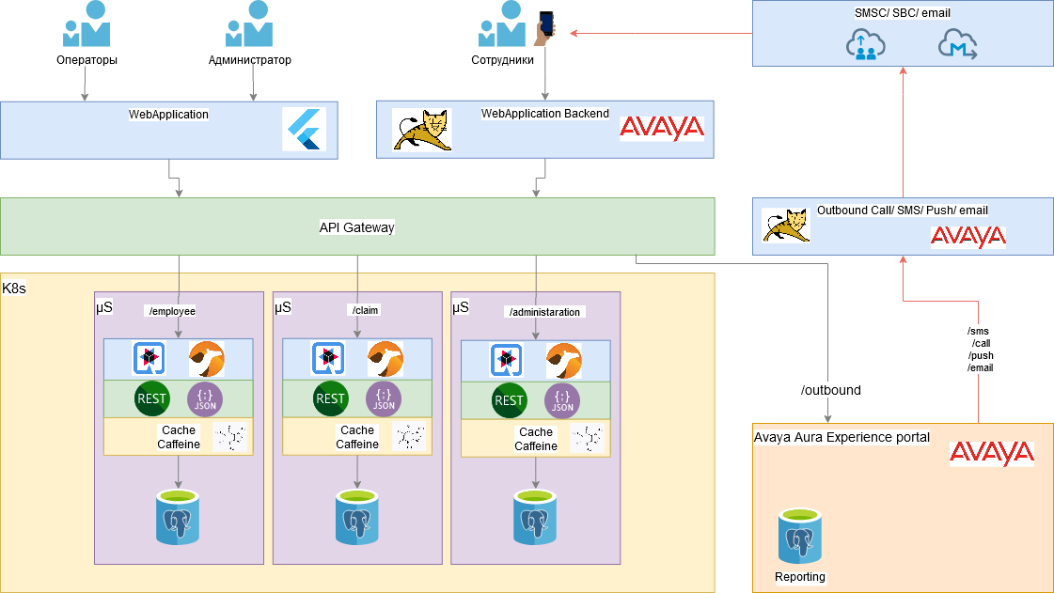
Вывод и планы по развитию

Slide 14
Спасибо за внимание!
Зенков Дмитрий Иванович
Архитектор систем взаимодействия с клиентами
МегаФон
email: dmitriy.zenkov@gmail.com
тел: +7 968 651-20-00
Notes:
<номер>

